Slide 1


第15回 古代ローマで建築をしよう！
だい
かい
こだい
けんちく

Slide 2
目次
もくじ
本日のミッション！
プログラミングの準備
ミッション1：材料を集めよう
ミッション2：水道を作ろう
ミッション3：床を飾ろう
課題の終了
ほんじつ
じゅんび
ざいりょう
あつ
すいどう
つく
ゆか
かざ
かだい
しゅうりょう

Slide 3

本日のミッション！
ほんじつ
かだい
課題をクリアしよう！

Slide 4
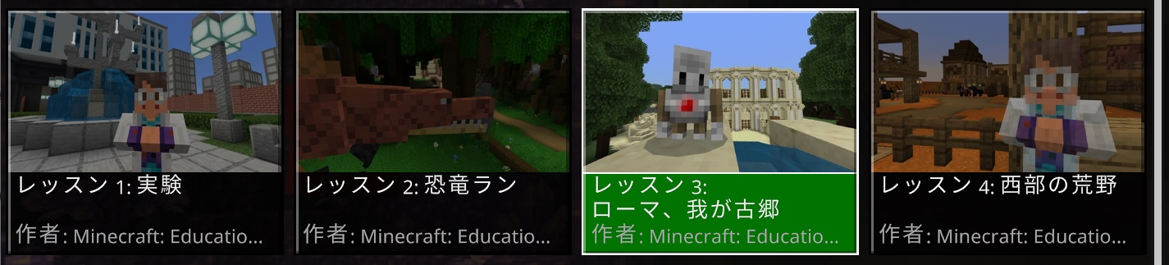

ミッション：古代ローマで建築をしよう
こだい
けんちく
ストーリーに沿って、変数の便利な使い方を学ぼう！
そ
へんすう
べんり
つか
かた
まな
こんかい
わ
こきょう
今回は「ローマ、我が古郷」のストーリーにチャレンジするよ！
さまざまなミッションをクリアしながら、
プログラミングの仕方を学ぼう！
しかた
まな

Slide 5
プログラミングの準備
じゅんび

Slide 6



Minecraft: Education Editionの起動
マインクラフト
エデュケーション
エディション
きどう
パソコンのデスクトップにある
「Minecraft Education Edition」の
アイコンをダブルクリックしよう！
マインクラフト
エデュケーション
エディション
Minecraft Education Edition
サインインを
クリックします！

Slide 7



Minecraft: Education Editionへのログイン
マインクラフト
エデュケーション
エディション
アカウントとパスワードを入力します。
にゅうりょく

Slide 8

主題キット メニューの表示
しゅだい
ひょうじ
メニュー画面の「遊ぶ」をクリックします。
がめん
あそ

Slide 9

主題キット メニューの表示
しゅだい
ひょうじ
「ライブラリを表示」をクリックします。
ひょうじ

Slide 10

主題キット メニューの表示
しゅだい
ひょうじ
「主題キット」をクリックします。
しゅだい

Slide 11

主題キット メニューの表示
しゅだい
ひょうじ
「コンピューター科学」をクリックします。
かがく

Slide 12

主題キット メニューの表示
しゅだい
ひょうじ
「ブロックベースのコーディング」をクリックします。

Slide 13

主題キット メニューの表示
しゅだい
ひょうじ
「楽しいコーディング基礎 - キーボード」をクリックします。
たの
きそ

Slide 14
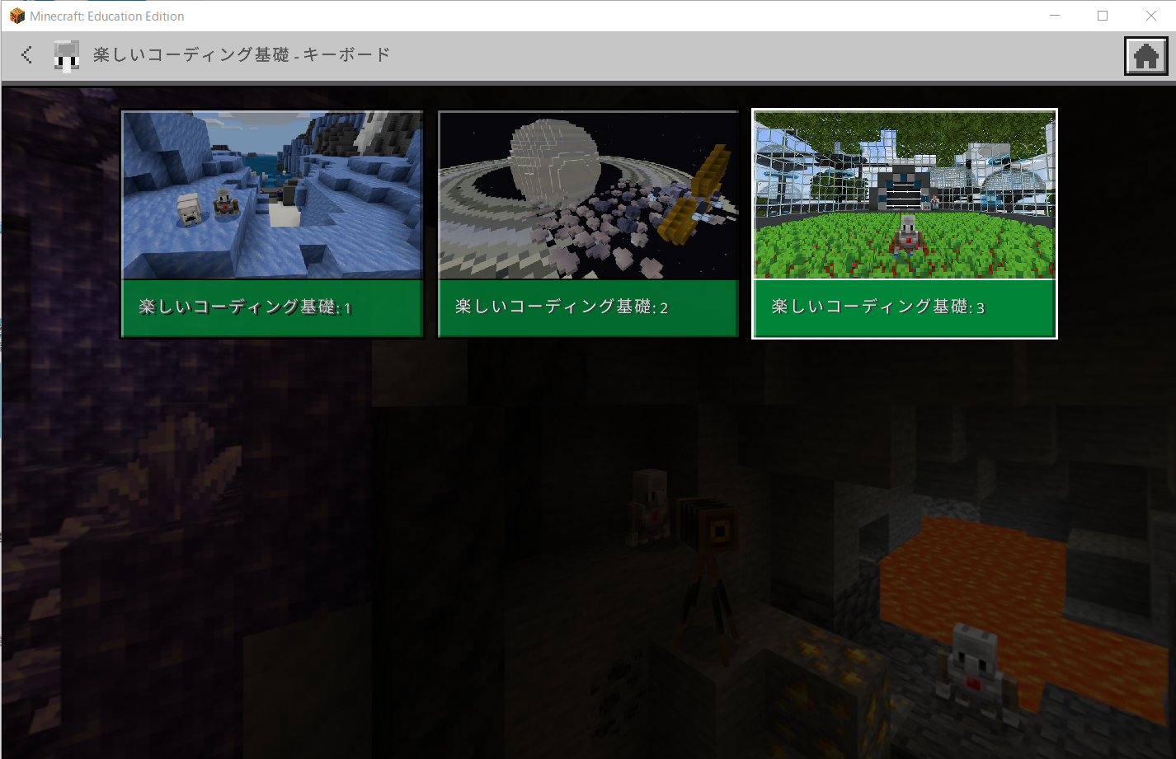
主題キット メニューの表示
しゅだい
ひょうじ
「楽しいコーディング基礎 : 3」をクリックします。
たの
きそ

Slide 15
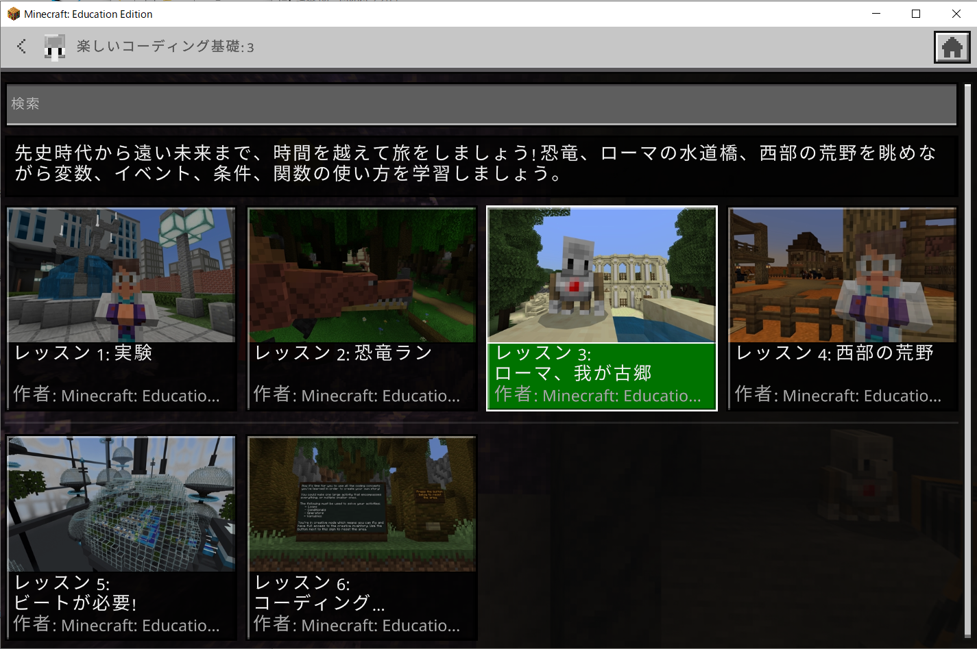
主題キット メニューの表示
しゅだい
ひょうじ
「レッスン3 : ローマ、我が古郷」をクリックします。
わ
こきょう

Slide 16
ミッション1：材料を集めよう
ざいりょう
あつ

Slide 17
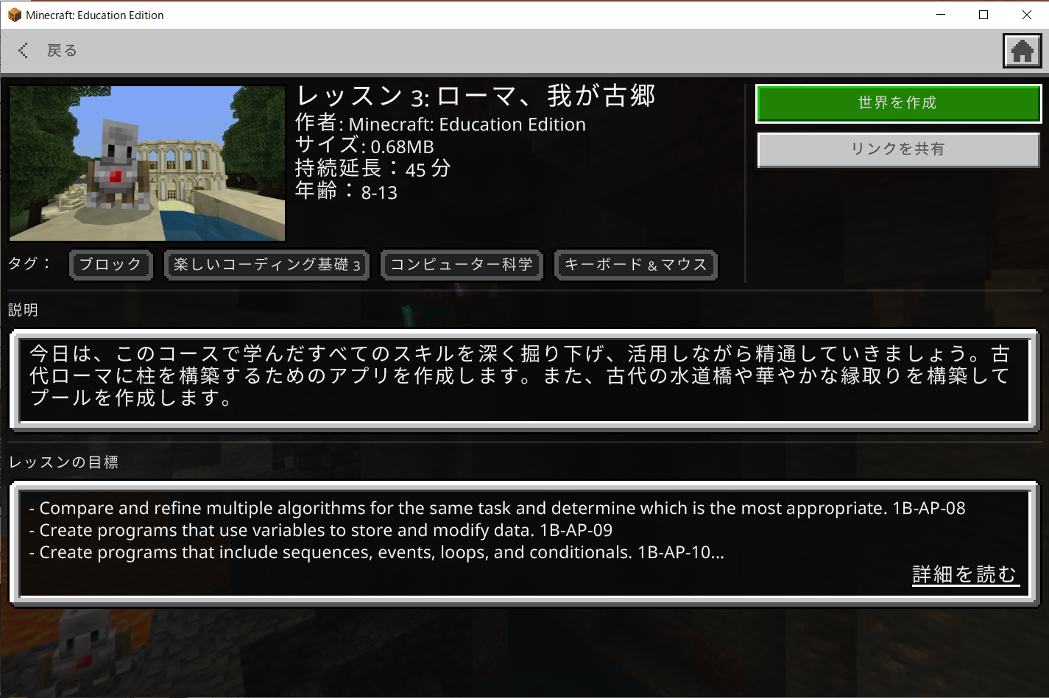
世界の作成
せかい
さくせい
「世界を作成」ボタンを押します。
せかい
さくせい
お

Slide 18
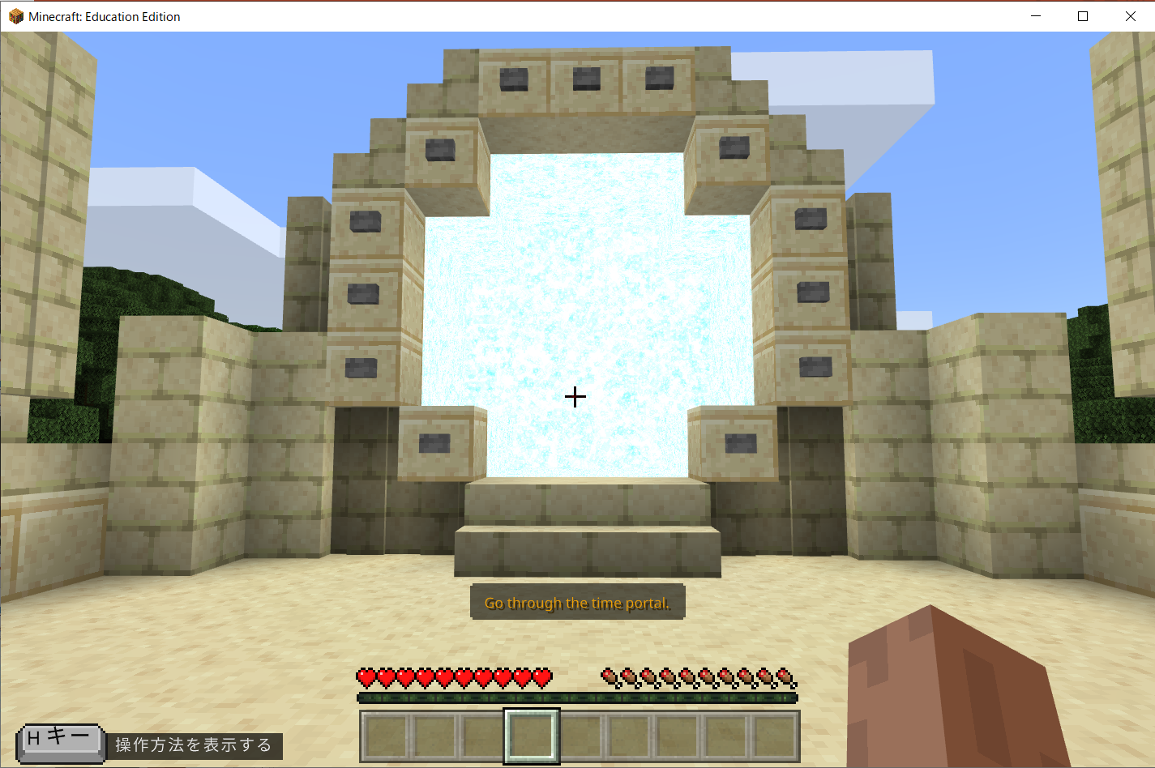
ストーリーの確認
かくにん
タイムトンネルの入口です。進んでみましょう。
いりぐち
すす

Slide 19
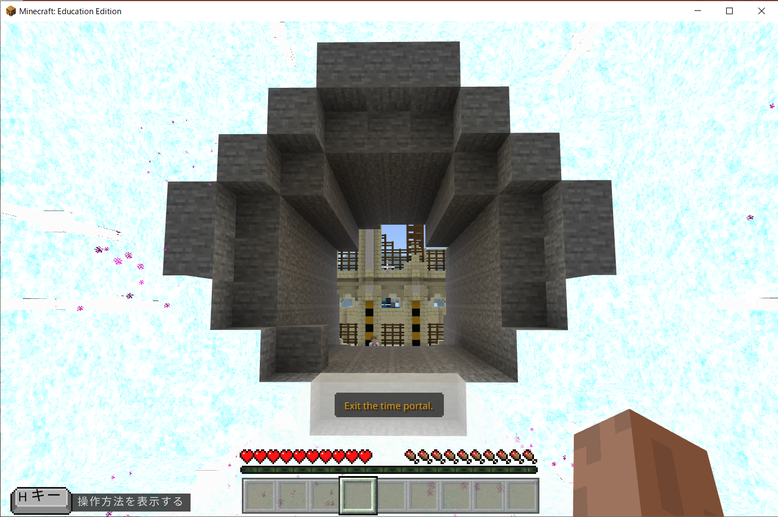
ストーリーの確認
かくにん
出口が見えてきました。このまま進みましょう。
でぐち
み
すす

Slide 20
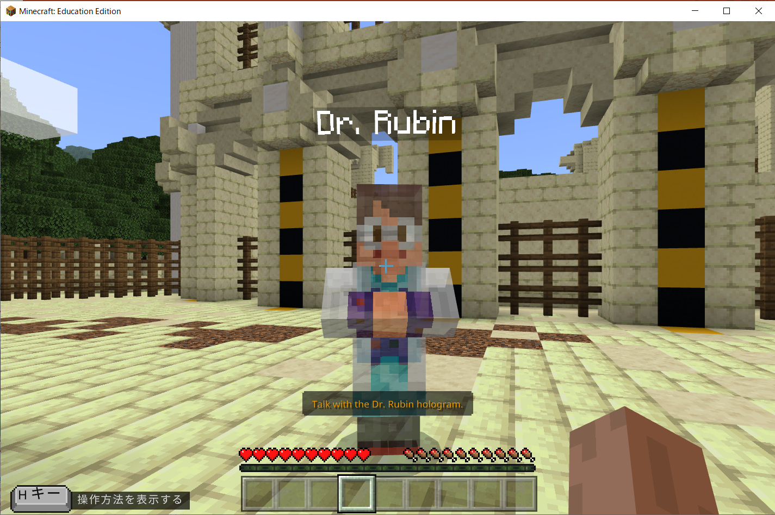
ストーリーの確認
かくにん
画面中央にいるRubin博士のホログラムに話を聞いてみましょう。
がめんちゅうおう
はかせ
はなし
き

Slide 21
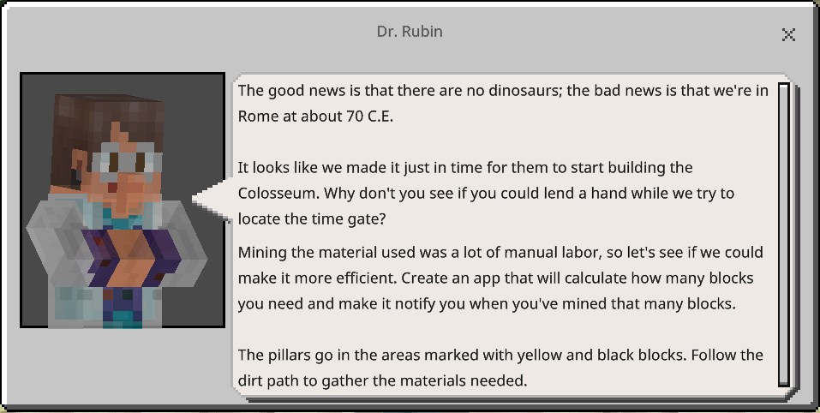
ストーリーの確認
かくにん
いどう
せいれき
ねん
じだい
き
タイムトンネルで移動しましたが、西暦70年ごろのローマ時代に来てしまいました！ローマ人は今からコロシアムを作るようです。タイムゲートの位置を確認している間、手を貸してくれませんか？使用した木材の採掘は手作業だったので、もっと効率的に
できるか見てみましょう。必要なブロック数を計算し、そのブロック数を採掘した時に
通知するアプリを作成します。柱は黄色と黒でマークされた場所に作ってください。
土の道に沿って左側に進み、材料を集めましょう！
じん
いま
つく
いち
かくにん
あいだ
て
か
しよう
もくざい
さいくつ
てさぎょう
こうりつてき
み
ひつよう
すう
けいさん
すう
さいくつ
とき
つうち
さくせい
はしら
きいろ
くろ
ばしょ
つく
つち
みち
そ
ひだりがわ
すす
ざいりょう
あつ
「×」ボタンを押してミッションを始めましょう！
お
はじ

Slide 22
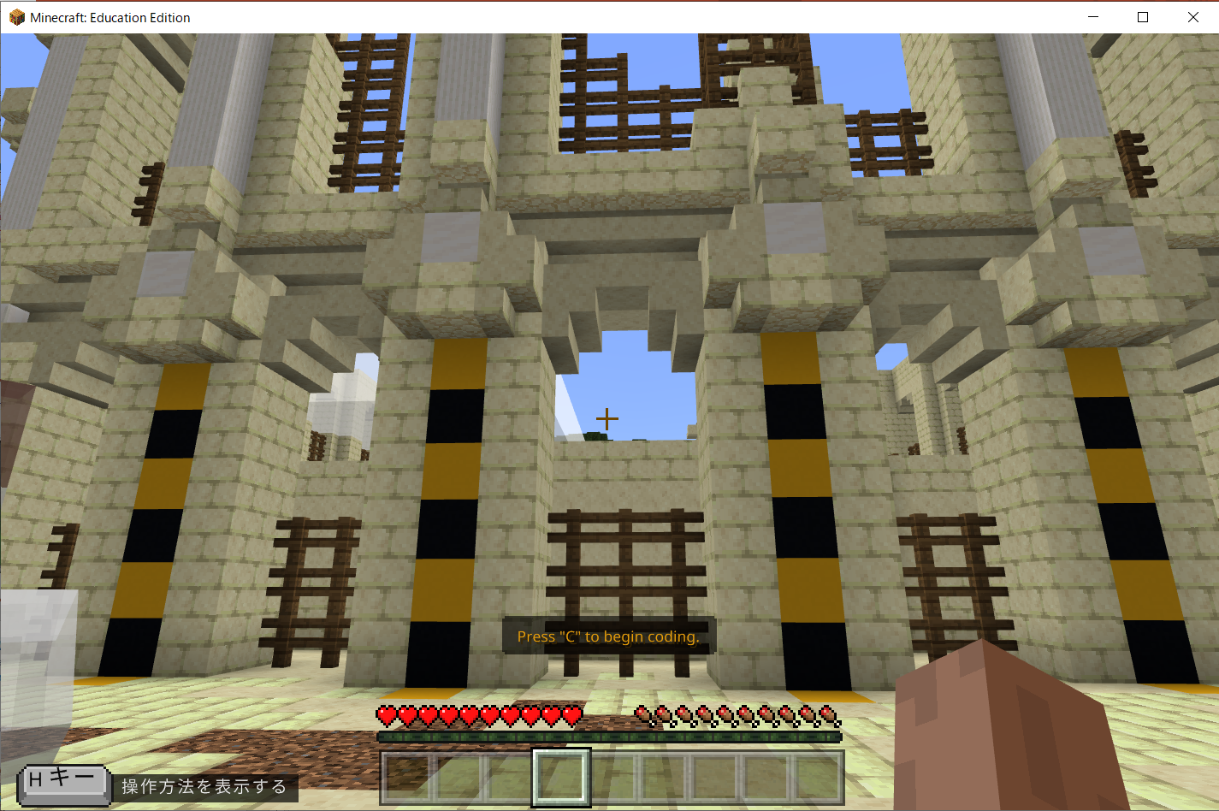
1．材料を集めよう
ざいりょう
あつ
【ミッション！】建築に必要な材料を集め、その数を報告しよう！
けんちく
ひつよう
ざいりょう
あつ
かず
ほうこく
Cキーを押して、コードビルダー画面を表示しましょう。
お
がめん
ひょうじ

Slide 23

1．材料を集めよう
ざいりょう
あつ
【プログラミングのヒント】
必要なブロック数を計算するプログラムを作ってください。
ひつよう
すう
けいさん
つく
6列分の柱を建築してください。各列の高さは6ブロックです。
れつぶん
はしら
けんちく
かくれつ
たか
高さと数量の変数を作成し、プログラム開始時に数を設定します。
たか
すうりょう
へんすう
さくせい
かいしじ
かず
せってい
集めたクォーツブロックの合計数を入れる変数も用意します。
あつ
ごうけいすう
い
へんすう
ようい
クォーツブロックを採集した時に、合計数を計算して報告します。
さいしゅう
とき
ごうけいすう
けいさん
ほうこく
ごうけい
たか
すうりょう
じょうけん
つく
じょうけん
み
合計＝高さ×数量 となる条件ブロックを作り、条件を満たしたときに「Collected enough blocks!」（十分な数のブロックを集めたよ！）と言います。
じゅうぶん
かず
あつ
い

Slide 24


1．材料を集めよう
ざいりょう
あつ
必要な材料の数は6×6＝36個だとわかっているのに、
どうして変数を使って計算するんだと思う？
ひつよう
ざいりょう
かず
こ
へんすう
つか
けいさん
おも
そうだなぁ…。今回の建築現場では36個で完成するけど、
他の建築現場では違うかもしれないよね。
こんかい
けんちくげんば
こ
かんせい
ほか
けんちくげんば
ちが
その通り！
他の建築現場でも、建築する列の数と各列の高さを
最初に設定すれば、このプログラムを使うことができるね！
すこ
ほか
けんちくげんば
けんちく
れつ
かず
かくれつ
たか
さいしょ
せってい
つか
変数を使うと便利なんだね！
へんすう
つか
べんり

Slide 25

1．材料を集めよう
ざいりょう
あつ
ツールボックスに今回のミッションに必要な分類が追加されています。
こんかい
ひつよう
ぶんるい
ついか
けいさん
たし算、ひき算、かけ算、わり算をする
ブロックがあります。
ざん
ざん
ざん
ざん

Slide 26
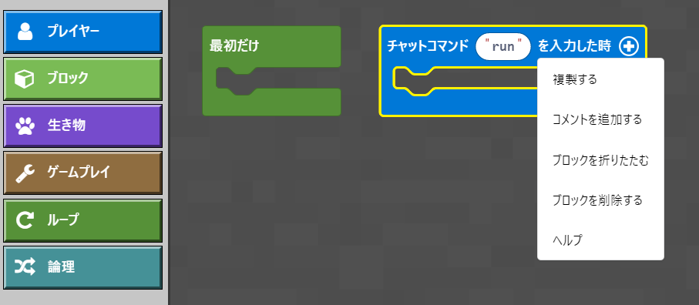


1．材料を集めよう
ざいりょう
あつ
今回のミッションでは、
準備されている「チャットコマンドrunを入力した時」の
ブロックは使わないので、プログラミングエリアから削除します。
こんかい
じゅんび
にゅうりょく
とき
つか
さくじょ

Slide 27
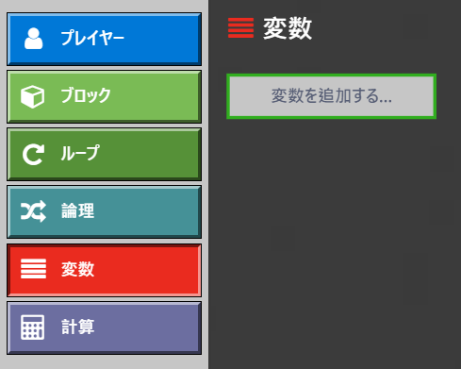
1．材料を集めよう
ざいりょう
あつ
最初に、高さ、数量、合計数を入れる変数を準備します。
「変数」の「変数を追加する...」をクリックします。
さいしょ
たか
すうりょう
ごうけいすう
い
へんすう
じゅんび
へんすう
へんすう
ついか
へんすう
【変数名】
高さ ：height
数量 ：quantity
合計数：total blocks
へんすうめい
へんすう
ついか
たか
すうりょう
ごうけいすう
へんすう

Slide 28
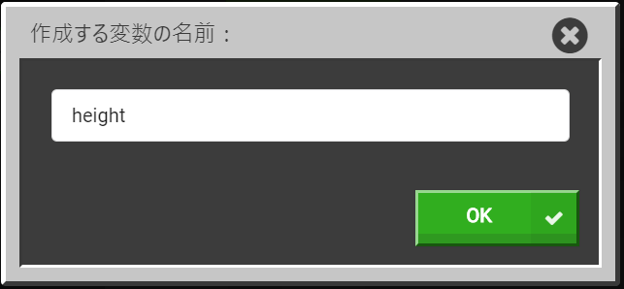
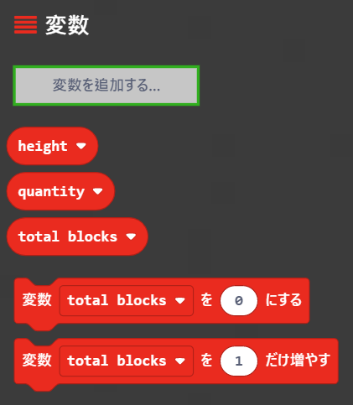
1．材料を集めよう
ざいりょう
あつ
まず、高さの変数「height」を入力して、OKボタンを押します。
たか
へんすう
にゅうりょく
お
さくせい
へんすう
なまえ
へんすう
へんすう
ついか
同じ手順で「quantity」「total blocks」という
名前の変数も作ります。
おな
てじゅん
なまえ
へんすう
つく
へんすう
ふ
へんすう
ふ

Slide 29
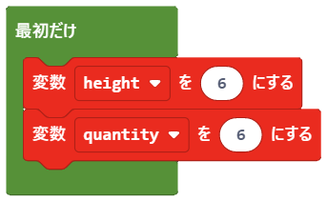


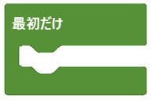
1．材料を集めよう
ざいりょう
あつ
高さと数量を設定するプログラム
たか
すうりょう
せってい
さいしょ
へんすう
へんすう
「変数」から を二つ選ぶ。
▼を押してそれぞれ「height」「quantity」に変更し、
のブロックに入れる。
へんすう
へんすう
ふた
えら
お
へんこう
さいしょ
い
最初に建築に必要なブロックの数を設定するよ！
高さ（height）と１列を構成する数量（quantity）がわかれば、
全体の数が計算できるね！
さいしょ
けんちく
ひつよう
かず
せってい
たか
れつ
こうせい
すうりょう
ぜんたい
かず
けいさん

Slide 30
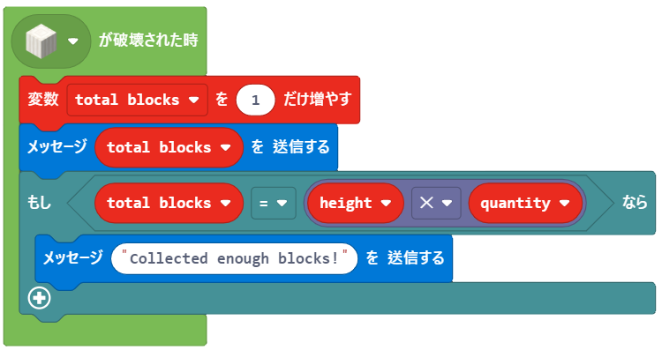

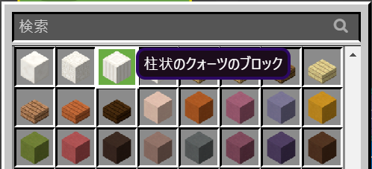
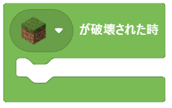
1．材料を集めよう
ざいりょう
あつ
集めた材料を計算するプログラム
あつ
ざいりょう
けいさん
はかい
とき
はしらじょう
はかい
とき
「ブロック」から を選び、
種類を「柱状のクォーツのブロック」に変更する。
えら
しゅるい
はしらじょう
へんこう

Slide 31




1．材料を集めよう
ざいりょう
あつ
はかい
とき
へんすう
ふ
そうしん
「変数」から を選ぶ。
へんすう
へんすう
ふ
えら
「プレイヤー」から を選び、「変数」から を入れる。
そうしん
えら
へんすう
い

Slide 32

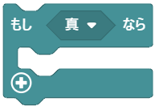

1．材料を集めよう
ざいりょう
あつ
はかい
とき
へんすう
ふ
そうしん
しん
「論理」から を選ぶ。
ろんり
えら
しん
「論理」から を選び、 に入れる。
ろんり
えら
い

Slide 33





1．材料を集めよう
ざいりょう
あつ
「計算」から を選ぶ。
けいさん
えら
はかい
とき
「変数」から と を
選んで にする。
へんすう
へんすう
ふ
えら
そうしん
「変数」 と先ほど作った のブロックを
に入れて条件式を完成させる。
へんすう
さき
つく
い
じょうけんしき
かんせい

Slide 34

1．材料を集めよう
ざいりょう
あつ
はかい
とき
へんすう
ふ
そうしん
そうしん
「プレイヤー」から を選び、
「collected enough blocks!」と入力する。
そうしん
えら
にゅうりょく
再生
さいせい

Slide 35
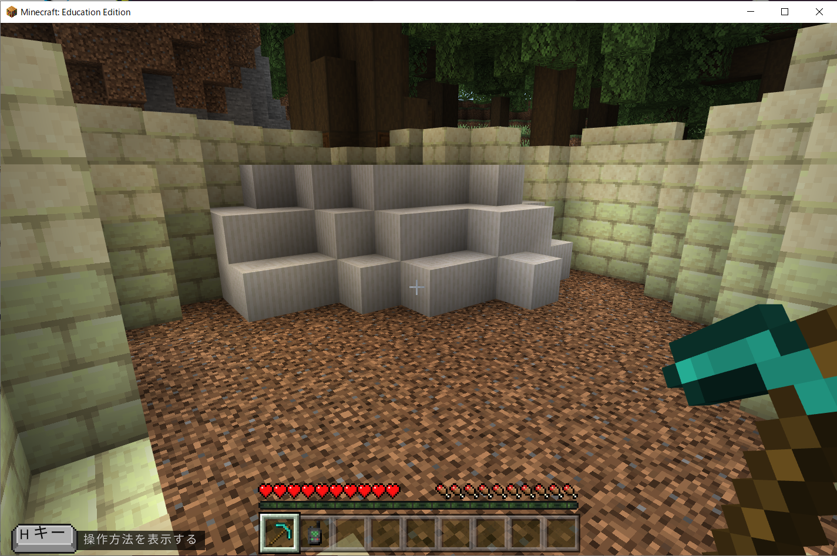
1．材料を集めよう
ざいりょう
あつ
ちか
ざいりょう
ばしょ
み
近くに材料がある場所を見つけました。
つるはしを持ち、クリックをしてブロックを壊してみましょう
も
こわ

Slide 36
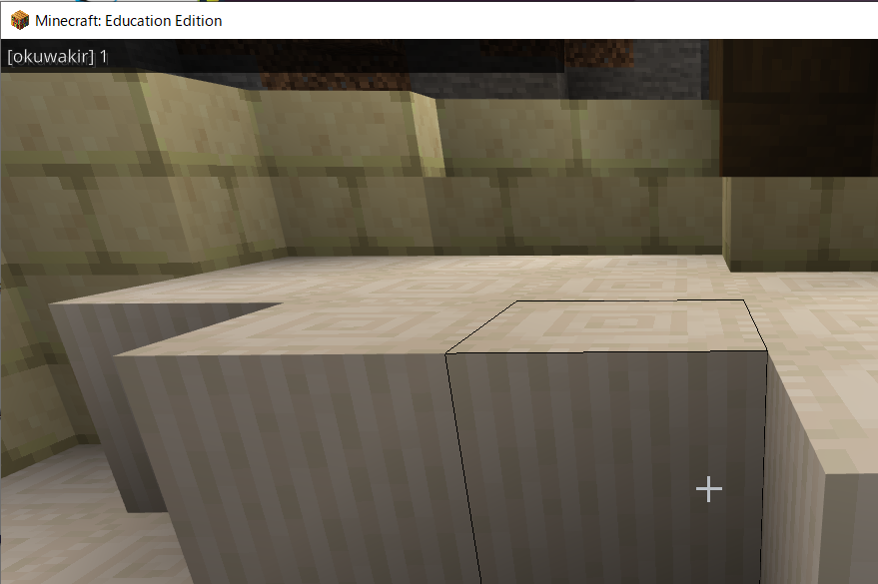
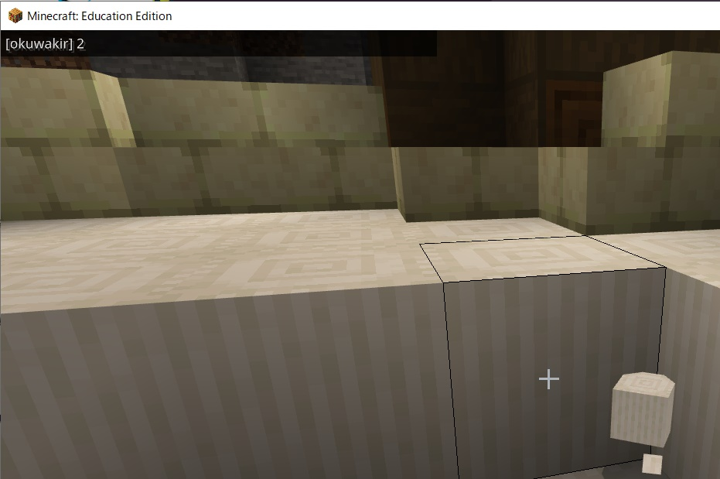
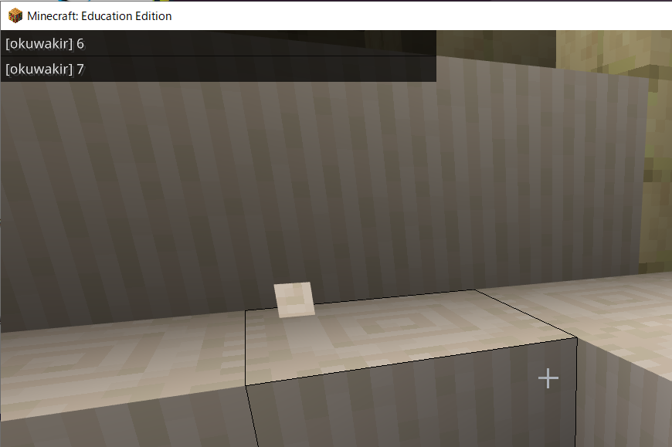
1．材料を集めよう
ざいりょう
あつ
壊すたびに、獲得したブロックの数が表示されます。
こわ
かくとく
かず
ひょうじ

Slide 37
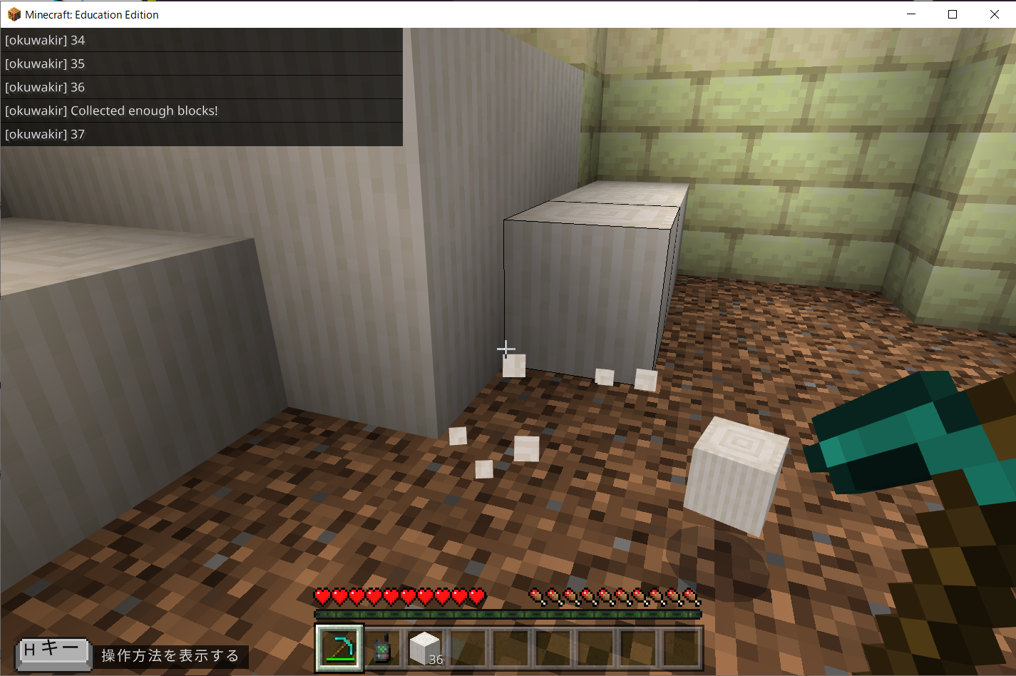
1．材料を集めよう
ざいりょう
あつ
材料を目的の数だけ集めることができました！
ざいりょう
もくてき
かず
あつ

Slide 38
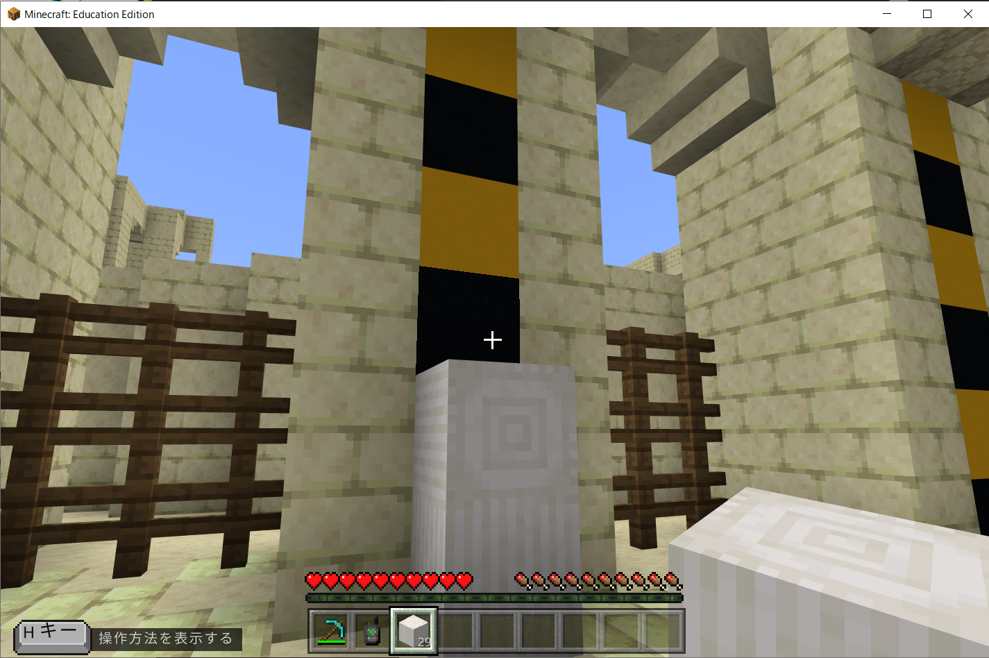
1．材料を集めよう
ざいりょう
あつ
きいろ
くろ
ざいりょう
なら
黄色と黒のエリアに材料を並べましょう。
クォーツを選択して、右クリックで重ねます。
せんたく
みぎ
かさ

Slide 39
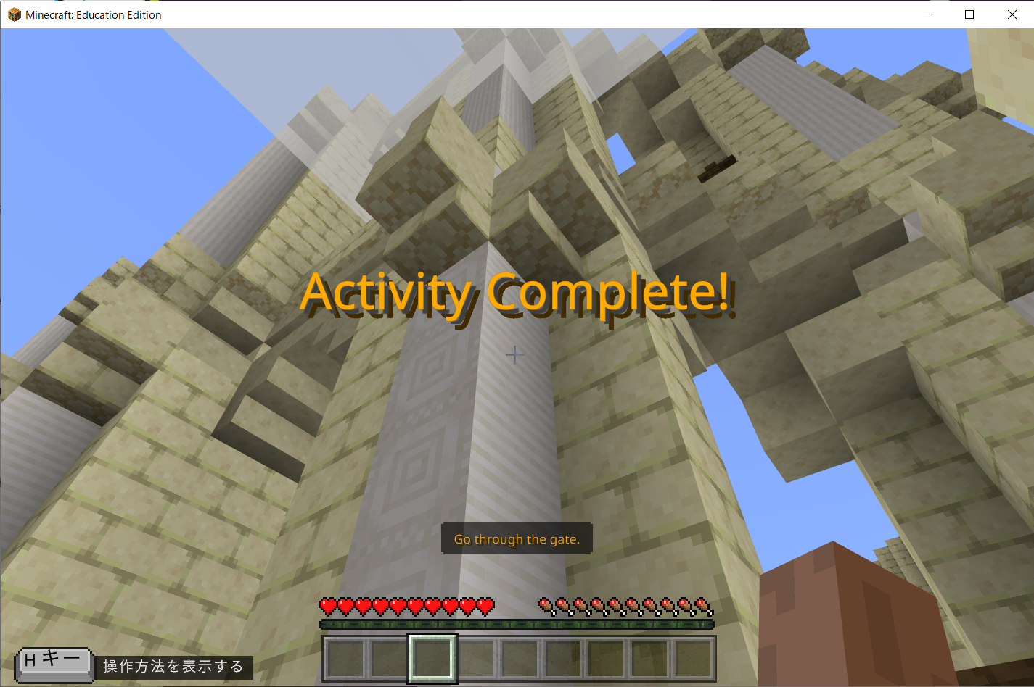
1．材料を集めよう
ざいりょう
あつ
柱が完成しました！次のミッションに進みましょう！
はしら
かんせい
つぎ
すす

Slide 40

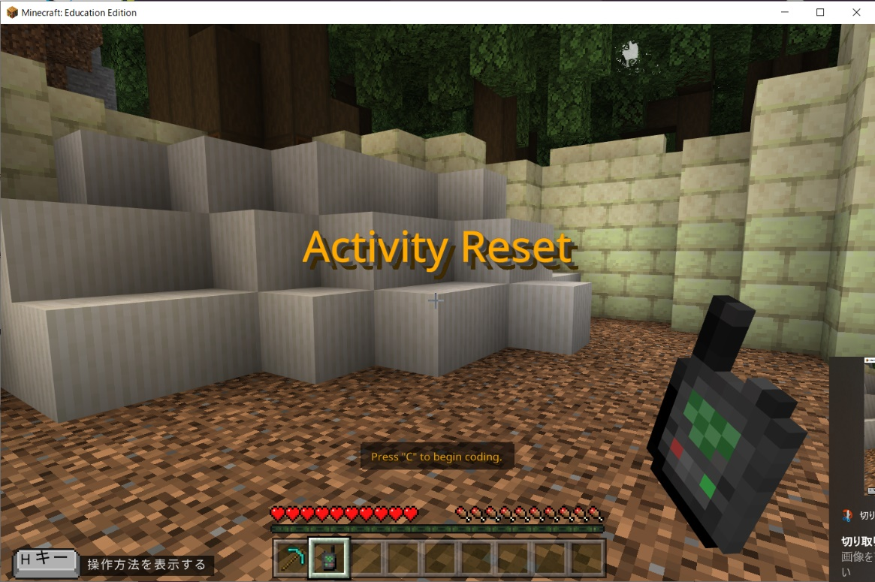
【参考】ミッションをやり直したい時は？
さんこう
なお
とき
作成したプログラムでミッションを
クリアできなかった場合や、
動きがおかしくなった場合は、
ホットバーの1番目（リモコン）を選択、
2回右クリックします。
さくせい
ばあい
うご
ばあい
ばんめ
せんたく
かい みぎ
アクティビティーがリセットされ、
再度プログラムを
作成・実行することができます。
さいど
さくせい
じっこう

Slide 41
ミッション2：水道を作ろう
すいどう
つく

Slide 42
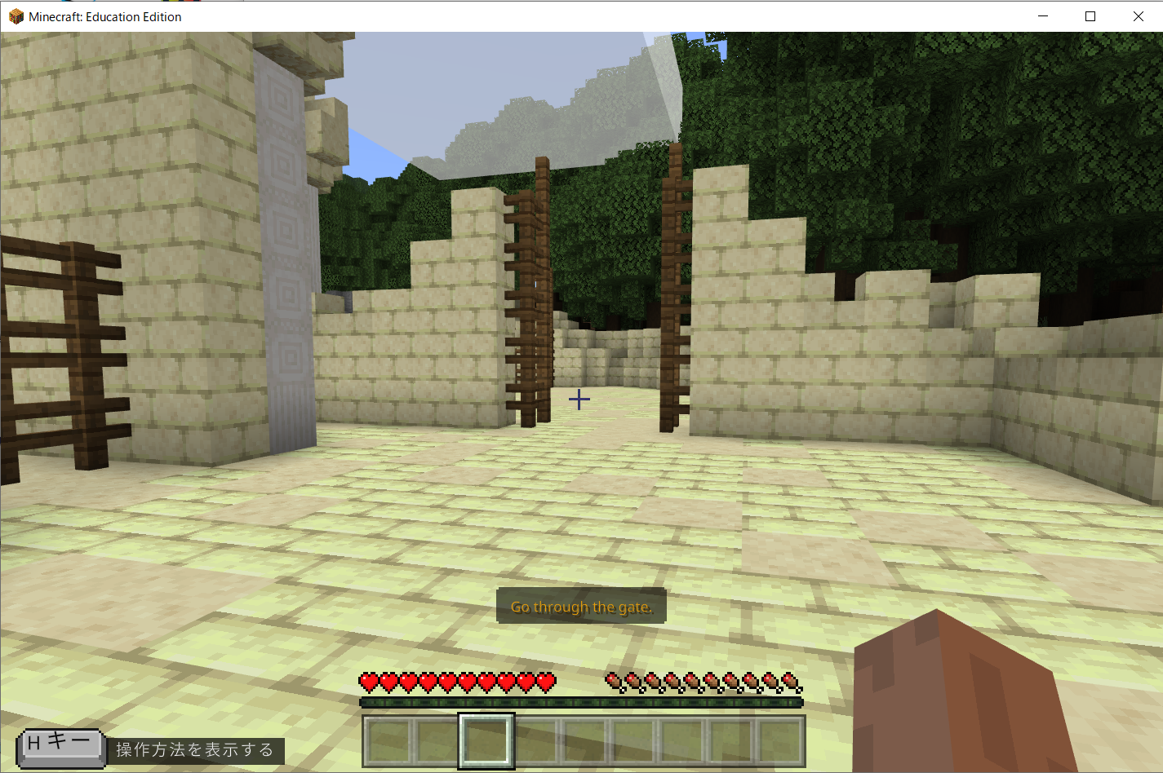
ストーリーの確認
かくにん
門が開きました。進みましょう！
もん
あ
すす

Slide 43
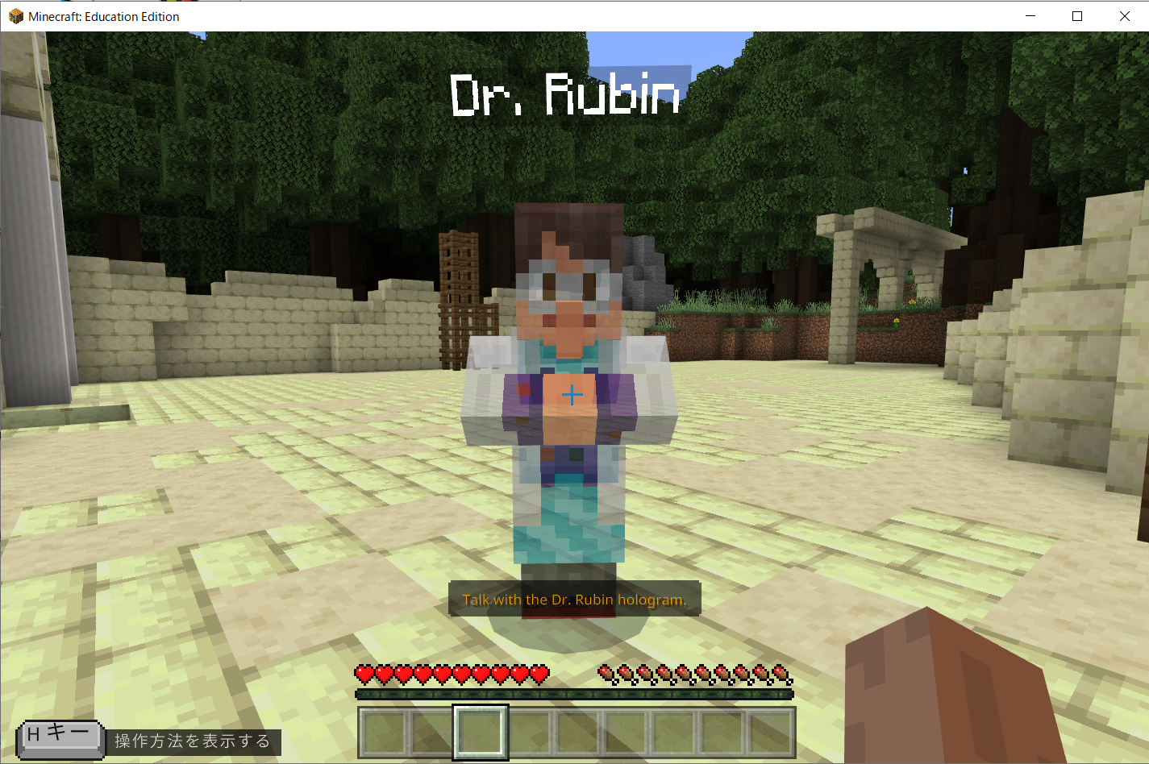
ストーリーの確認
かくにん
Rubin博士のホログラムに話を聞いてみましょう。
はかせ
はなし
き

Slide 44
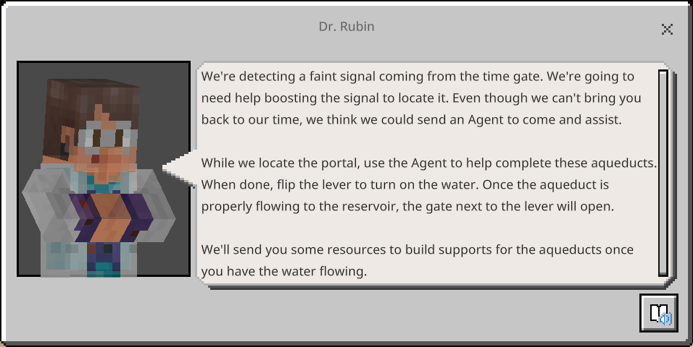
ストーリーの確認
かくにん
しんごう
けんしゅつ
いち
かくにん
しんごう
タイムゲートからかすかな信号を検出しています。位置を確認するためには、信号の
増幅が必要です。私はあなたを元の時代に引き戻すことはできませんが、こちらからエージェントを派遣することはできます。タイムトンネルを探している間にエージェントを使って水道管を作ってください。終わったらレバーを下げて水を流してください。
ゲートから貯水池に水が流れたら、水道管の支柱を作るための資源を送ります。
ぞうふく
ひつよう
わたし
もと
じだい
ひ
もど
はけん
さが
あいだ
つか
すいどうかん
つく
おわ
さ
みず
なが
ちょすいち
みず
なが
すいどうかん
しちゅう
つく
しげん
おく
「×」ボタンを押してミッションを始めましょう！
お
はじ

Slide 45
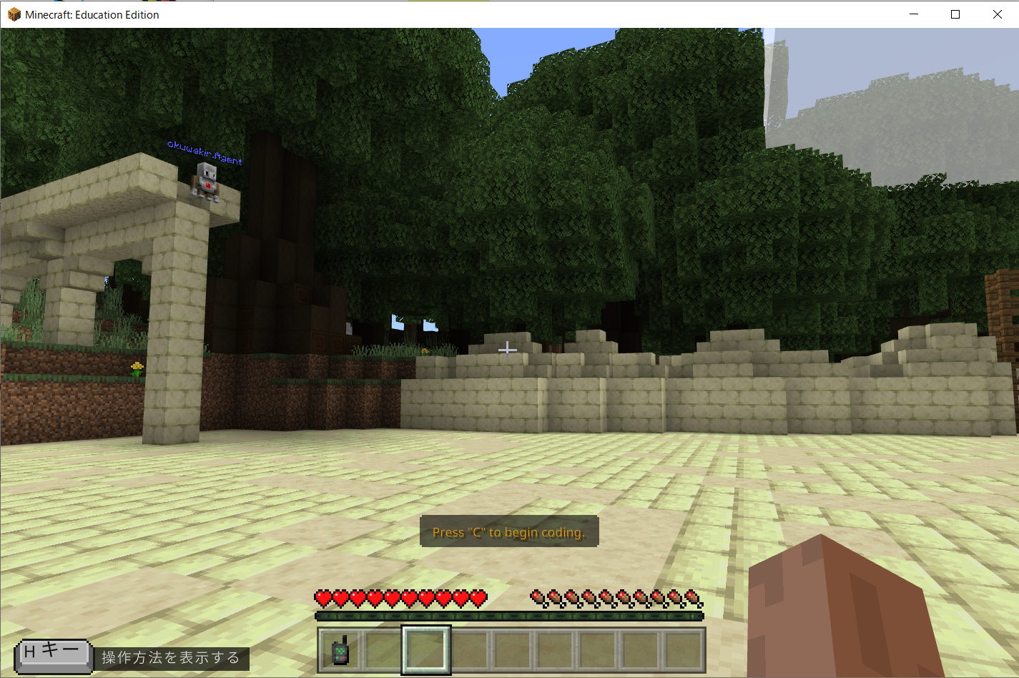
2．水道を作ろう
すいどう
つく
【ミッション！】傾斜のある水路を作って水を流そう！
けいしゃ
すいろ
つく
みず
なが
Cキーを押して、コードビルダー画面を表示しましょう。
お
がめん
ひょうじ

Slide 46
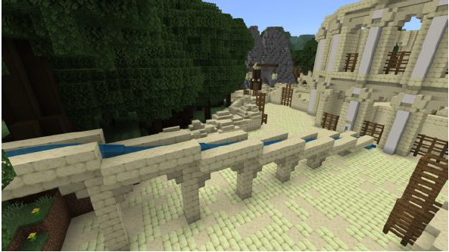
2．水道を作ろう
すいどう
つく
※完成イメージ
かんせい
Cキーを押して、コードビルダー画面を表示しましょう。
お
がめん
ひょうじ

Slide 47
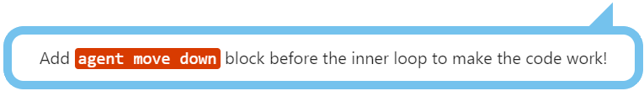
2．水道を作ろう
すいどう
つく
【プログラミングのヒント】
長さと区分の変数を作成します。
なが
くぶん
へんすう
さくせい
プログラム開始時に長さを5、区分を6に設定します。
かいしじ
なが
くぶん
せってい
チャットコマンドを入力したらエージェントが動くようプログラムを作ります。
にゅうりょく
うご
つく
エージェントはブロックを64個準備します。
こ じゅんび
傾斜があると水が流れます。ブロックは左・右・下に置きます。
けいしゃ
みず
なが
ひだり
みぎ
した
お
区分の繰り返しブロックの中に、長さの繰り返しブロックを入れ子にします。
長さの繰り返しブロックの最後には、前に移動するブロックを追加してください。
くぶん
く
かえ
なか
なが
く
かえ
い
こ
なが
く
かえ
さいご
まえ
いどう
ついか

Slide 48
2．水道を作ろう
すいどう
つく
今度も最初に長さと区分の数を変数で設定するよ。
こんど
さいしょ
なが
くぶん
かず
へんすう
せってい
変数で指定すると、建築現場の条件に合わせて
同じプログラムを使うことができるね。
へんすう
してい
けんちくげんば
じょうけん
あ
おな
つか
そうだね！
最初に設定する値を「初期値」というよ。
値を設定するだけで、いろんな建築現場で活用できるね！
さいしょ
せってい
あたい
しょきち
あたい
せってい
けんちくげんば
かつよう
変数って便利だね！
へんすう
べんり

Slide 49
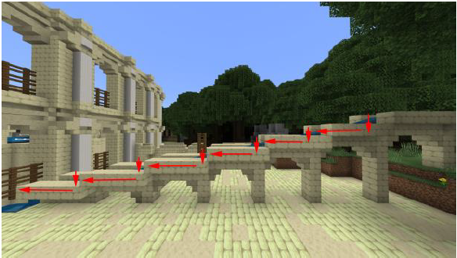
2．水道を作ろう
すいどう
つく
区分は全部で6つ、一つの区分の長さは5ブロックです。
くぶん
ぜんぶ
ひと
くぶん
なが
①
②
③
④
⑤
⑥

Slide 50
2．水道を作ろう
すいどう
つく
最初に、長さ、区分を入れる変数を準備します。
「変数」の「変数を追加する...」をクリックします。
さいしょ
なが
くぶん
い
へんすう
じゅんび
へんすう
へんすう
ついか
へんすう
【変数名】
長さ ：length
区分 ：segments
へんすうめい
へんすう
ついか
なが
くぶん
へんすう

Slide 51
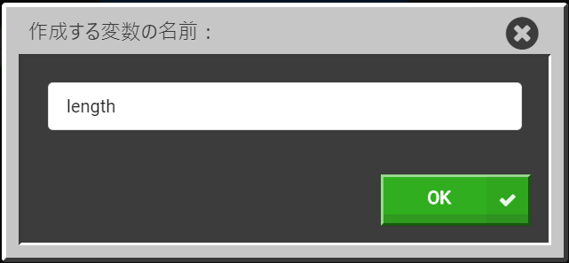
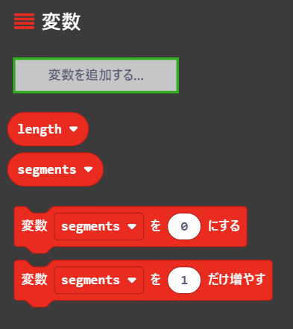
2．水道を作ろう
すいどう
つく
まず、長さの変数「lenght」を入力して、OKボタンを押します。
なが
へんすう
にゅうりょく
お
さくせい
へんすう
なまえ
へんすう
へんすう
ついか
同じ手順で「segments」という
名前の変数も作ります。
おな
てじゅん
なまえ
へんすう
つく
へんすう
へんすう
ふ

Slide 52
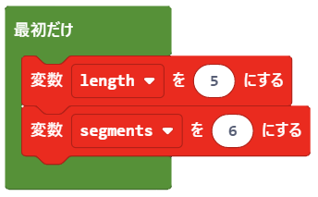


2．水道を作ろう
すいどう
つく
長さと区分を設定するプログラム
なが
くぶん
せってい
さいしょ
「変数」から を選び、
変数名を「length」、
数値を「5」に変更する。
へんすう
へんすう
えら
へんすう
へんすう
へんすうめい
すうち
へんこう
「変数」から を選び、数値を「6」に変更する。
へんすう
へんすう
えら
すうち
へんこう
さいしょ
ブロックを に入れる。
い
最初に長さ（length）と建築する区分の数（segments）を設定するよ。
これはエージェントが繰り返し作業する回数に該当するよ！
さいしょ
なが
けんちく
くぶん
かず
せってい
く
かえ
さぎょう
かいすう
がいとう

Slide 53
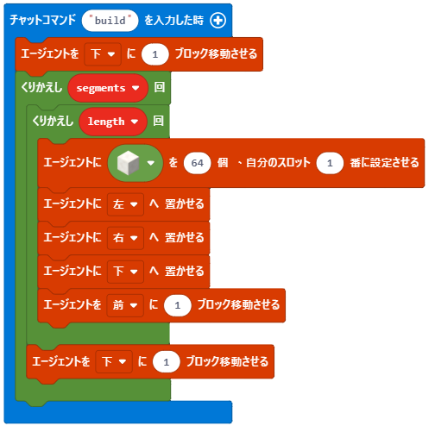


2．水道を作ろう
すいどう
つく
水道を作るプログラム
すいどう
つく
にゅうりょく
チャットコマンドを
「run」から「build」に変更する。
とき
した
いどう
へんこう
「エージェント」から
を選び、
向きを「下」に変更する。
まえ
いどう
えら
む
した
へんこう

Slide 54
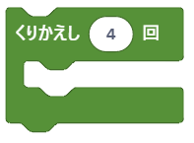


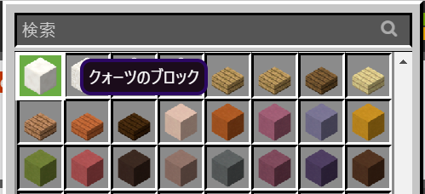
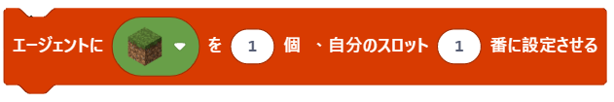
2．水道を作ろう
すいどう
つく
1区分のブロックを並べる繰り返し処理
くぶん
なら
く
かえ
しょり
かい
にゅうりょく
とき
「ループ」から を選び、
「変数」から を入れる。
えら
した
いどう
へんすう
い
かい
こ
じぶん
ばん
せってい
「エージェント」から
を選び、
種類を「クォーツのブロック」、
数を「64個」に変更する。
ばん
えら
こ
じぶん
せってい
しゅるい
かず
こ
へんこう

Slide 55

2．水道を作ろう
すいどう
つく
にゅうりょく
とき
した
いどう
かい
こ
じぶん
ばん
せってい
ひだり
お
「エージェント」から を
３つ選び、それぞれ「左」「右」「下」に変更する。
まえ
お
みぎ
お
した
お
えら
ひだり
みぎ
した
へんこう
まえ
いどう
「エージェント」から
を選ぶ。
まえ
いどう
えら

Slide 56

2．水道を作ろう
すいどう
つく
指定した区分の数だけ建築する繰り返し処理
してい
くぶん
かず
けんちく
く
かえ
しょり
かい
にゅうりょく
とき
「ループ」から を選び、
「変数」から を入れる。
えら
した
いどう
かい
へんすう
い
かい
こ
じぶん
ばん
せってい
ひだり
お
「エージェント」から
を選び、
向きを「下」に変更する。
みぎ
お
した
お
えら
まえ
いどう
まえ
いどう
む
した
へんこう
した
いどう
再生
さいせい

Slide 57
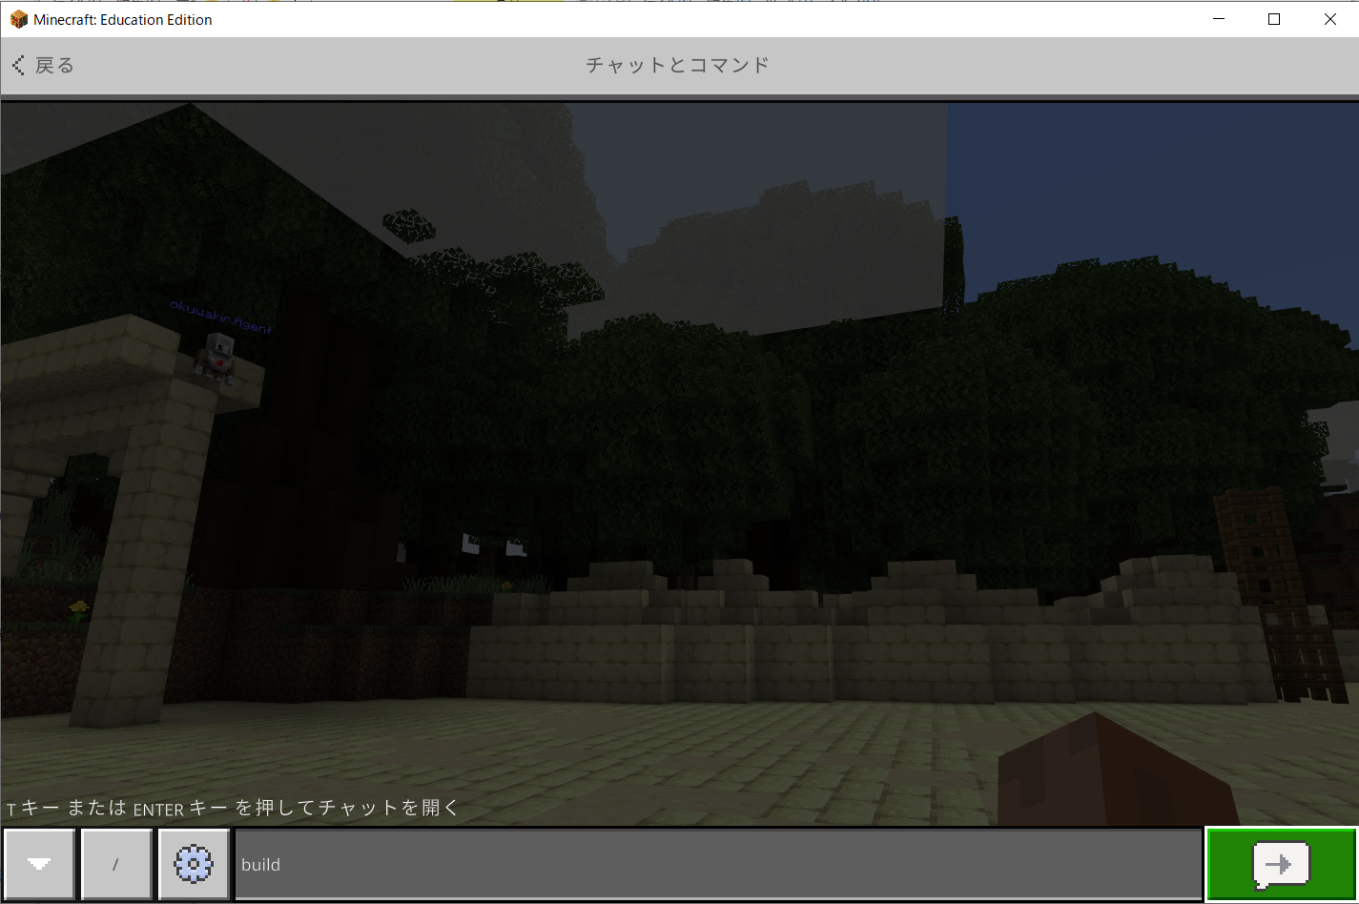
2．水道を作ろう
すいどう
つく
Tキーを押してチャット画面を開きます。
「build」とコマンドを入力して、矢印ボタンを押します。
お
がめん
ひら
にゅうりょく
やじるし
お
buildと入力
にゅうりょく

Slide 58
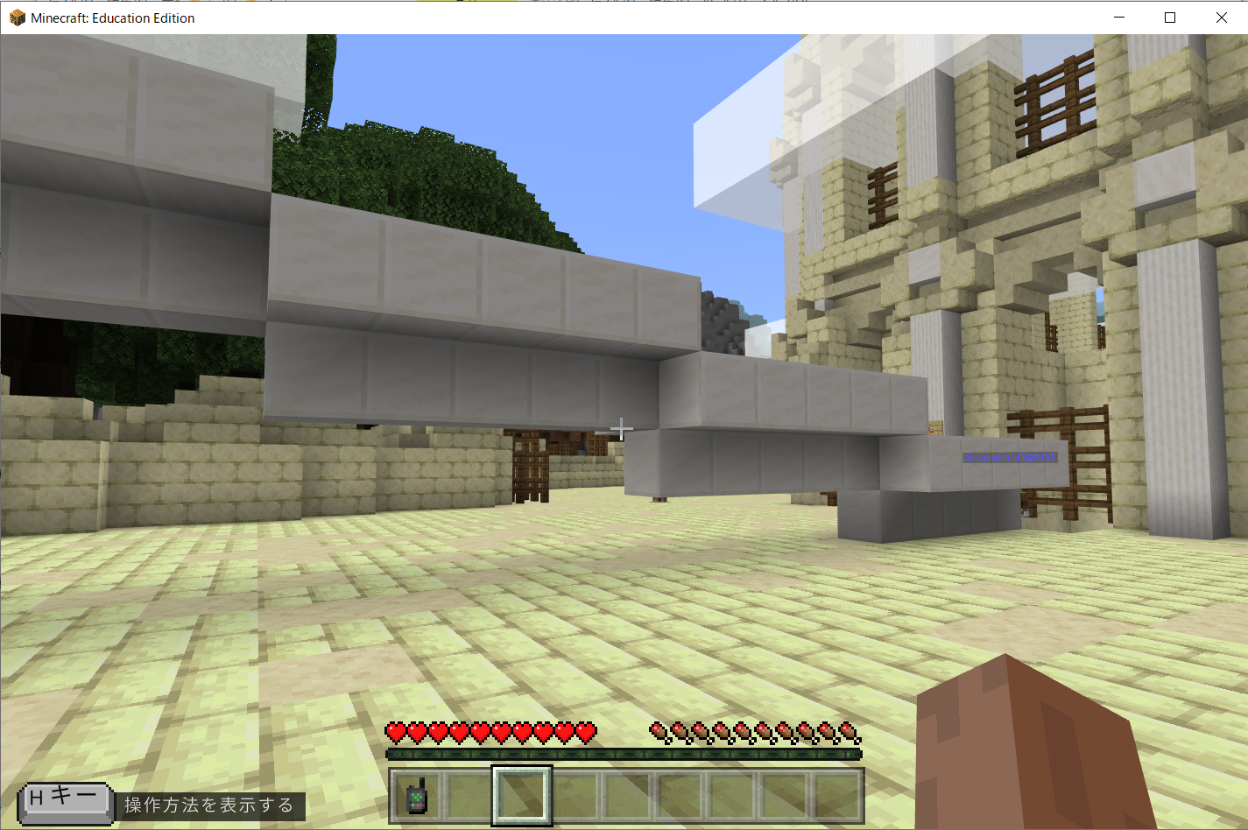
2．水道を作ろう
すいどう
つく
水路が完成しました。
すいろ
かんせい

Slide 59
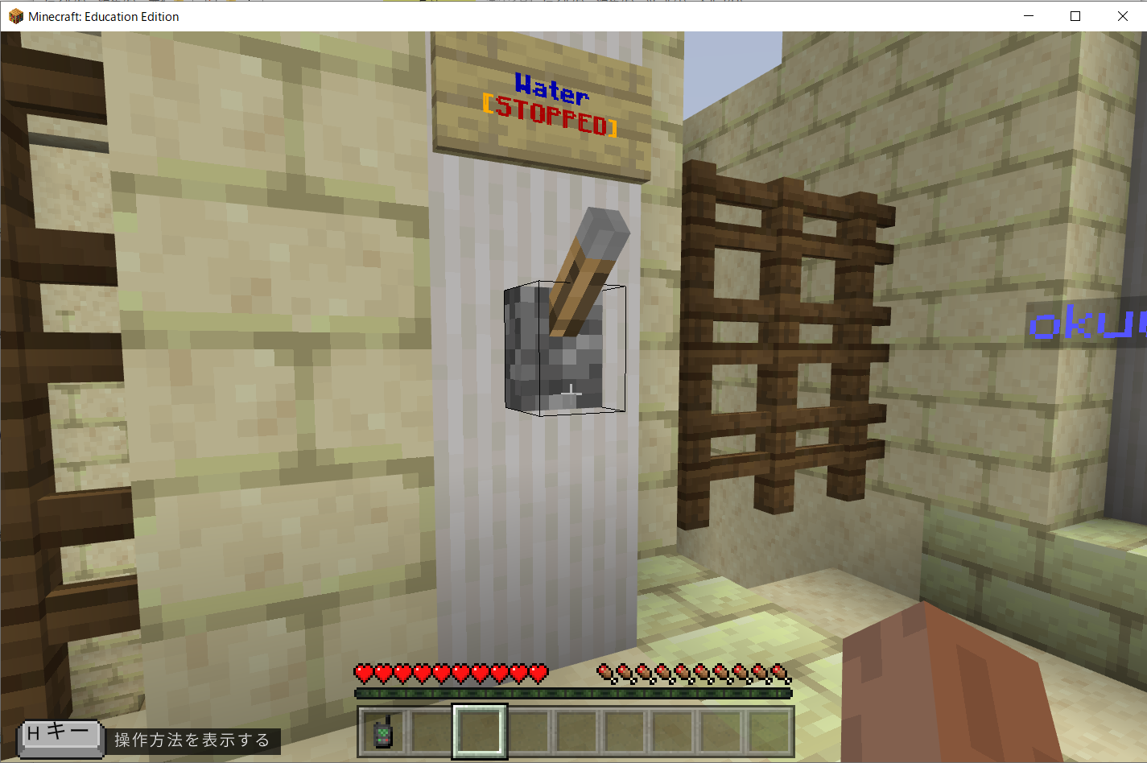
2．水道を作ろう
すいどう
つく
レバーを押して水を流しましょう。
お
みず
なが

Slide 60
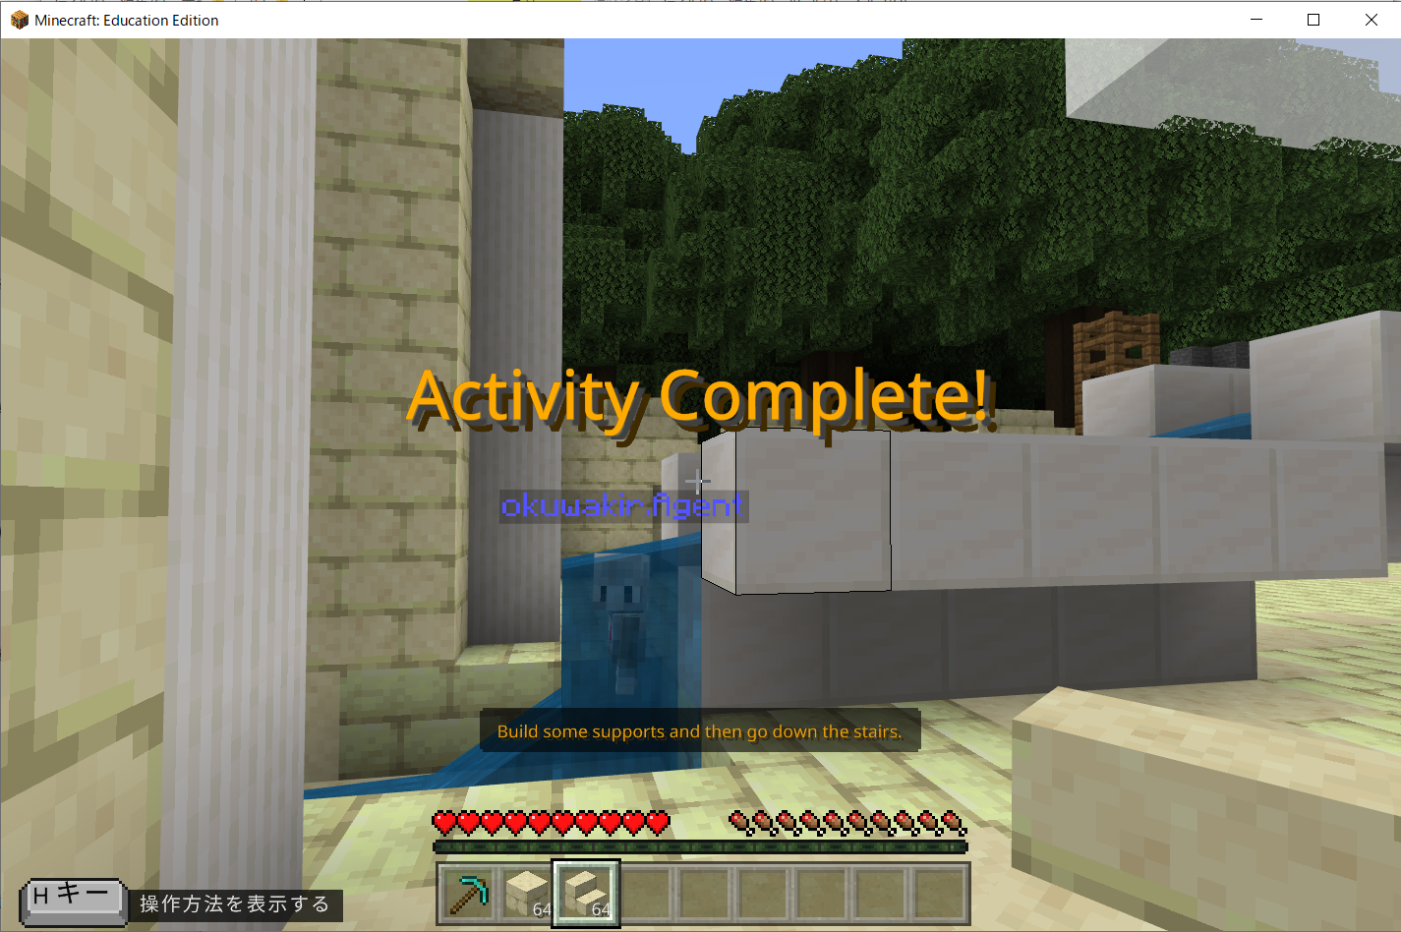
2．水道を作ろう
すいどう
つく
水道の完成です！
すいどう
かんせい

Slide 61
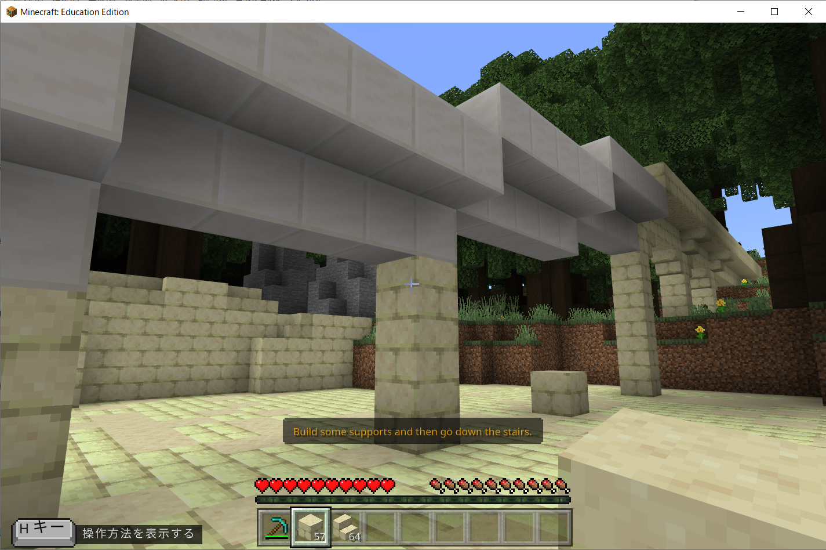
2．水道を作ろう
すいどう
つく
しちゅう
つく
ざいりょう
おく
支柱を作るための材料が送られてきました。
いくつか支柱を作成したら次のミッションに進みましょう！
しちゅう
さくせい
つぎ
すす

Slide 62
ミッション3：床を飾ろう
ゆか
かざ

Slide 63
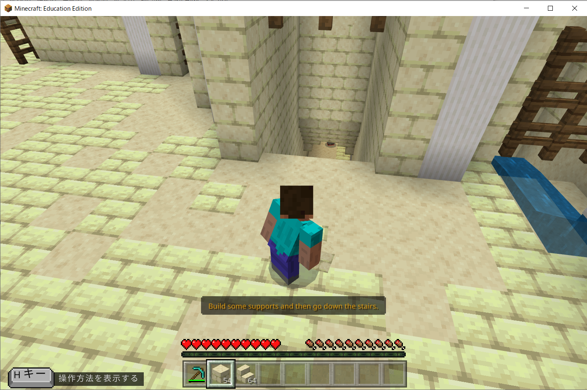
ストーリーの確認
かくにん
門が開きました。階段を降りましょう！
もん
あ
かいだん
お

Slide 64
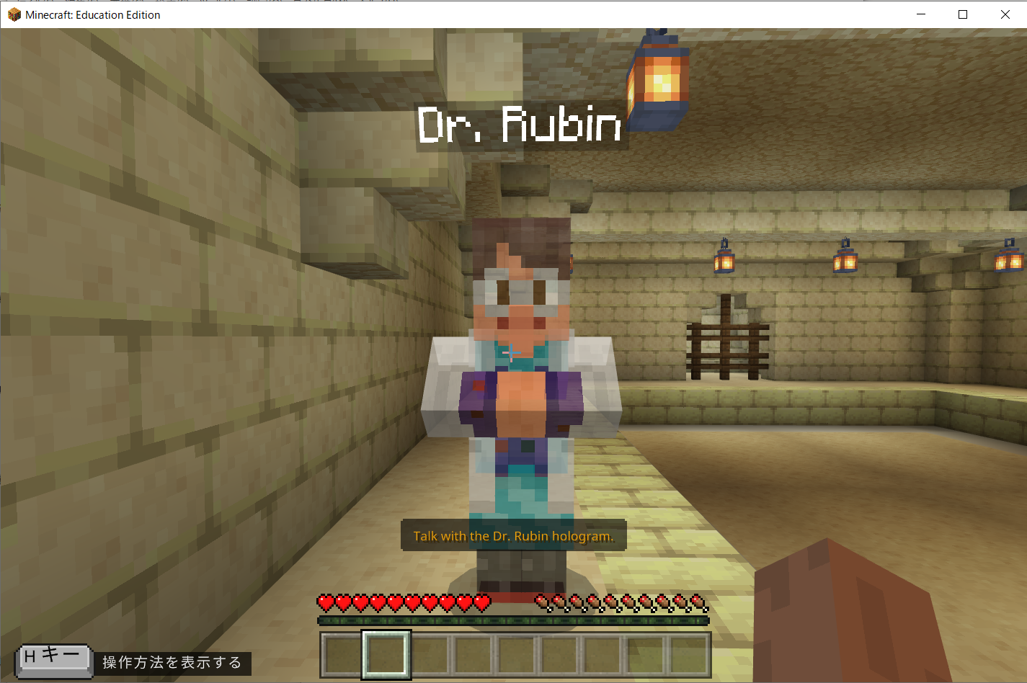
ストーリーの確認
かくにん
Rubin博士のホログラムに話を聞いてみましょう。
はかせ
はなし
き

Slide 65
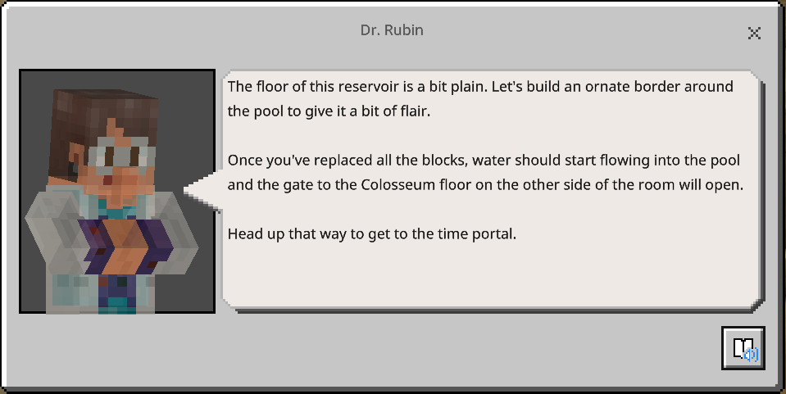
ストーリーの確認
かくにん
この貯水池の床は少し地味です。貯水池の周りを華やかに縁取りをしましょう。
全てのブロックを入れ替えると水が貯水池に流れ始め、コロシアムへのゲートが
開きます。タイムトンネルに行くにはそちらに向かってください。
ちょすいち
ゆか
すこ
じみ
ちょすいち
まわ
はな
ふちど
すべ
い
か
みず
ちょすいち
なが
はじ
ひら
い
む
「×」ボタンを押してミッションを始めましょう！
お
はじ

Slide 66
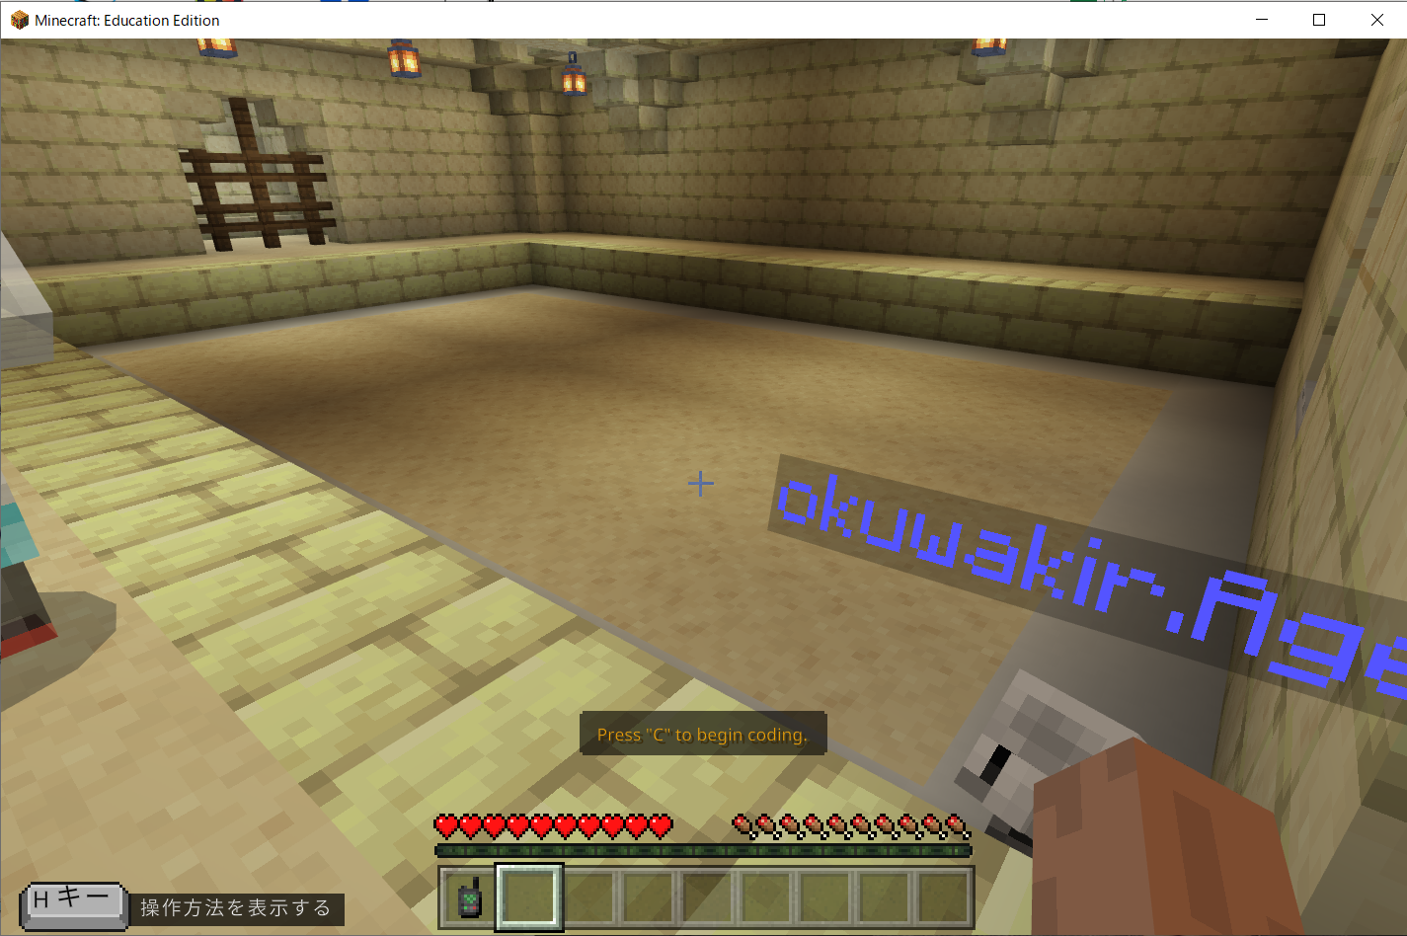
3．床を飾ろう
ゆか
かざ
【ミッション！】貯水池の境界線を華やかなブロックで飾ろう！
ちょすいち
きょうかいせん
はな
かざ
Cキーを押して、コードビルダー画面を表示しましょう。
お
がめん
ひょうじ

Slide 67
3．床を飾ろう
ゆか
かざ
【プログラミングのヒント】
床の境界に沿ってクォーツとラピスラズリのブロックを交互に並べてください。
ゆか
きょうかい
そ
こうご
なら
ブロックA、ブロックB、カウントの変数を作成します。
へんすう
さくせい
さいしょ
へんすう
最初に変数「ブロックA」にクォーツ、
変数「ブロックB」にラピスラズリを設定してください。
へんすう
せってい
へんすう
とき
へんすう
あしもと
お
変数「カウント」＝0の時は、変数「ブロックA」のブロックを足元に置き、
変数「カウント」の値を1増やします。
へんすう
あたい
ふ
へんすう
とき
へんすう
あしもと
お
変数「カウント」＝1の時は、変数「ブロックB 」のブロックを足元に置き、
変数「カウント」の値を1減らします。
へんすう
あたい
へ

Slide 68
3．床を飾ろう
ゆか
かざ
ぜんぽう
な
とき
お
前方にブロックが無い時に、ブロックを置きます。
ブロックがあったら、エージェントの向きを変えてください。
む
か
ブロックを置くする部分は4か所あるので、繰り返しブロックを使います。
お
ぶぶん
しょ
く
かえ
つか
お
そうしん
かいし
ブロックを置くプログラムは、メッセージを送信して開始します。
プログラム開始時に、変数「カウント」は0に設定します。
かいしじ
へんすう
せってい

Slide 69
3．床を飾ろう
ゆか
かざ
今回は変数にブロックの種類を指定するよ。
こんかい
へんすう
しゅるい
してい
変数にはいろんなものを指定できるんだね。
へんすう
してい
もし、並べるブロックを
「金のブロック」と「エメラルドのブロック」にしたい、と
注文された時も、変数なら素早く対応できるね！
なら
きん
ちゅうもん
とき
へんすう
すばや
たいおう
変数で設定している部分は一度に変更されるね。
一つ一つ変更しなくてもいいから便利だね。
へんすう
せってい
ぶぶん
いちど
へんこう
へんこう
べんり

Slide 70
3．床を飾ろう
ゆか
かざ
最初に、ブロックA、ブロックBを入れる変数を準備します。
「変数」の「変数を追加する...」をクリックします。
さいしょ
い
へんすう
じゅんび
へんすう
へんすう
ついか
へんすう
【変数名】
ブロックA：blockA
ブロックB：blockB
へんすうめい
へんすう
ついか
へんすう

Slide 71


3．床を飾ろう
ゆか
かざ
まず、ブロックAの変数「blockA」を入力して、OKボタンを押します。
へんすう
にゅうりょく
お
さくせい
へんすう
なまえ
へんすう
へんすう
ついか
同じ手順で「blockB」という
名前の変数も作ります。
※「count」という名前の変数は、既に準備済です。
おな
てじゅん
なまえ
へんすう
つく
へんすう
なまえ
へんすう
すで
じゅんびずみ
へんすう
ふ

Slide 72





3．床を飾ろう
ゆか
かざ
床に置くブロックの種類を設定するプログラム
ゆか
お
しゅるい
せってい
さいしょ
「ループ」から を選ぶ。
えら
さいしょ
へんすう
へんすう
「変数」から を選び、変数名を「blockA」に変更、
「ブロック」から を選び、種類を「クォーツのブロック」にする。
へんすう
へんすう
えら
へんすうめい
へんこう
えら
しゅるい
「変数」から を選ぶ。
「ブロック」から を選び、種類を「ラピスラズリのブロック」にする。
へんすう
へんすう
えら
えら
しゅるい

Slide 73


3．床を飾ろう
ゆか
かざ
ブロックを置くプログラム
お
プログラムの一部は既に準備されています。
いちぶ
すで
じゅんび
にゅうりょく
とき
B
へんすう
プログラムが長いので、
点線部分ごとに分けて
詳しくみていこう！
なが
A
てんせんぶぶん
わ
くわ

Slide 74




3．床を飾ろう
ゆか
かざ
ブロックを交互に置くプログラム
こうご
お
A
まえ
かくにん
ぎ
「ループ」から を選び、
えら
「論理」から を選んで入れる。
ろんり
えら
い
「エージェント」から
を選び、
に入れる
まえ
かくにん
えら
い

Slide 75



3．床を飾ろう
ゆか
かざ
まえ
かくにん
しん
「論理」から を選ぶ。
ろんり
えら
「論理」から を選び、
「変数」 を入れ
にして
に入れる。
ろんり
えら
へんすう
い
しん
い

Slide 76

3．床を飾ろう
ゆか
かざ
まえ
かくにん
こ
じぶん
ばん
せってい
「エージェント」から
を選ぶ。
こ
じぶん
ばん
せってい
えら
「変数」から を選び、
設定するブロックに指定する。
へんすう
えら
せってい
してい

Slide 77


3．床を飾ろう
ゆか
かざ
「エージェント」から
を選び、
向きを「下」に変更する。
まえ
かくにん
まえ
はかい
えら
む
した
へんこう
こ
じぶん
ばん
せってい
した
はかい
「エージェント」から
を選び、
向きを「下」に変更する。
した
お
へんすう
ふ
まえ
お
えら
む
した
へんこう
「変数」から
を選び、
変数名を「count」に変更する。
へんすう
へんすう
ふ
えら
へんすうめい
へんこう

Slide 78

3．床を飾ろう
ゆか
かざ
まえ
かくにん
こ
じぶん
ばん
せってい
した
はかい
「エージェント」から
を選ぶ。
した
お
へんすう
ふ
こ
じぶん
ばん
せってい
えら
こ
じぶん
ばん
せってい
「変数」から を選び、
設定するブロックに指定する。
へんすう
えら
せってい
してい

Slide 79
3．床を飾ろう
ゆか
かざ
まえ
かくにん
「エージェント」から
を選び、
向きを「下」に変更する。
こ
じぶん
ばん
せってい
した
はかい
まえ
はかい
えら
した
お
む
した
へんこう
へんすう
ふ
「エージェント」から
を選び、
向きを「下」に変更する。
こ
じぶん
ばん
せってい
した
はかい
まえ
お
えら
した
お
む
した
へんこう

Slide 80

3．床を飾ろう
ゆか
かざ
「変数」から
を選び、
変数名を「count」、
数値を「-1」に変更する。
へんすう
へんすう
ふ
えら
まえ
かくにん
へんすうめい
すうち
へんこう
こ
じぶん
ばん
せってい
した
はかい
「エージェント」から
を選ぶ。
した
お
へんすう
ふ
まえ
いどう
えら
こ
じぶん
ばん
せってい
した
はかい
「-1だけ増やす」というのは
「1だけ減らす」ことと同じだよ！
ふ
した
お
へんすう
ふ
へ
おな
まえ
いどう

Slide 81

3．床を飾ろう
ゆか
かざ
4か所にブロックを並べるプログラム
B
しょ
なら
かい
「ループ」から を選ぶ。
えら
かい
のプログラムを入れる。
A
い
A
「エージェント」から
を選び、
向きを「右」に変更する。
む
ひだり
か
えら
む
みぎ
へんこう
む
みぎ
か
再生
さいせい

Slide 82

3．床を飾ろう
ゆか
かざ
Tキーを押してチャット画面を開きます。
「floor」とコマンドを入力して、矢印ボタンを押します。
お
がめん
ひら
にゅうりょく
やじるし
お
floorと入力
にゅうりょく

Slide 83

3．床を飾ろう
ゆか
かざ
ゆか
かざ
床を飾ることができました。

Slide 84

3．床を飾ろう
ゆか
かざ
もん
ひら
すす
門が開きました。進みましょう！

Slide 85

3．床を飾ろう
ゆか
かざ
かいだん
のぼ
ひろば
む
階段を登り、広場に向かいましょう。

Slide 86

3．床を飾ろう
ゆか
かざ
Rubin博士のホログラムに話を聞いてみましょう。
はかせ
はなし
き

Slide 87

3．床を飾ろう
ゆか
かざ
タイムトンネルの入口が見つかりました。
今度こそあなたは私たちの場所に戻ってくることでしょう。
駆動装置を時計回りに13度回転させ、時間のゆがみの周波数をリセットします。
いりぐち
み
こんど
わたし
ばしょ
もど
くどうそうち
とけいまわ
ど かいてん
じかん
しゅうはすう
「×」ボタンを押しましょう。
お

Slide 88

3．床を飾ろう
ゆか
かざ
さどう
かんりょう
タイムトンネルが作動しました！ミッション完了です。

Slide 89
課題の終了
かだい
しゅうりょう

Slide 90

課題の終了
かだい
しゅうりょう
Escキーを押し、「セーブして終了」ボタンを押します。
お
しゅうりょう
お

Slide 91

課題の終了
かだい
しゅうりょう
もう一度「セーブして終了」ボタンを押すと、課題が終了します。
いちど
しゅうりょう
お
かだい
しゅうりょう

Slide 92

おつかれさまでした！
がんばったね！

Slide 93
画像引用サイト
公式リファレンス（P46,49）
https://meedownloads.blob.core.windows.net/learning-experience/Coding_Fundamentals/Block%203/Educator%20Guide%20Block%203%20Lesson%203_V1.1.pdf

